Slide 1
TEMA 7
Contrastes de hipótesis para parámetros poblacionales
  Introducción
  Pasos a realizar en un contraste
  Contrastes de hipótesis bajo normalidad
  Contrastes de hipótesis para muestras grandes
  Práctica
Punto 1
Punto 2
Punto 3
Punto 4
Punto 5
Punto 5

Slide 2
TEMA 7
Introducción
Contraste de hipótesis paramétrico
  Se requiere decidir si una declaración acerca de un parámetro poblacional es verdadera o falsa.
  Declaración: hipótesis
  Procedimiento de toma de decisión acerca de la falsedad o veracidad de la hipótesis: contraste de hipótesis
Punto 1
Punto 5
Si la información sobre la población se asegura o se sospecha,
el contraste de hipótesis se usa para determinar
si dicha información es factible

Slide 3
TEMA 7
Pasos a realizar en un contraste de hipótesis
  Establecer hipótesis nula (H₀) y alternativa (H₁)
  Bajo H₀ se determina el estadístico de la prueba
  Obtenemos el valor del estadístico de prueba para una muestra aleatoria
  Se evalúa la posibilidad de que ese valor provenga de la distribución propuesta.
Punto 1
Punto 2
Punto 5

Slide 4
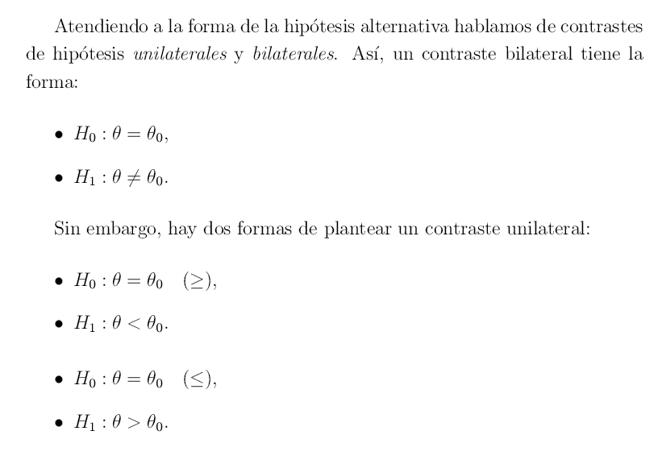
Hipótesis nula y alternativa
TEMA 7
Pasos a realizar en un contraste de hipótesis
Hipótesis nula y alternativa
Punto 1
Punto 2
Punto 5

Slide 5
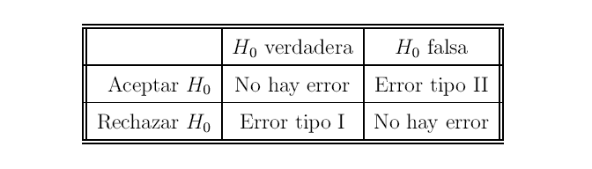


Hipótesis nula y alternativa
TEMA 7
Pasos a realizar en un contraste de hipótesis
Errores tipo I y tipo II
Punto 1
Punto 2
Punto 5

Slide 6
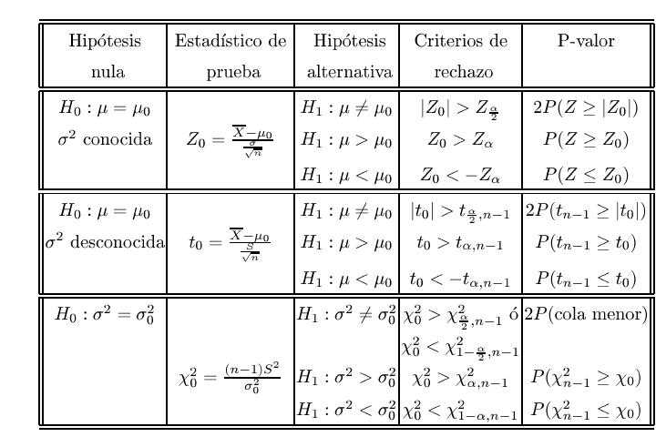
TEMA 7
Contrastes de hipótesis bajo normalidad
TABLA 1
Punto 1
Punto 2
Punto 3
Punto 5
2
2

Slide 7
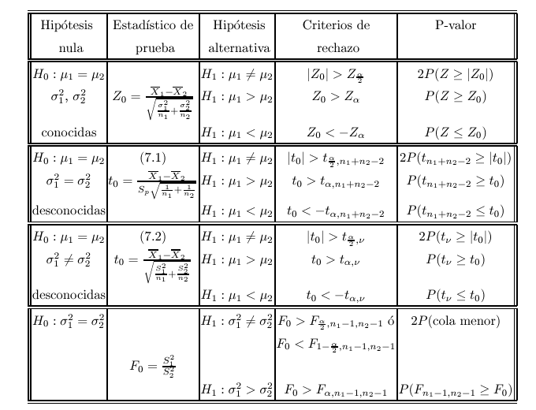
TEMA 7
Contrastes de hipótesis bajo normalidad
TABLA 2
Punto 1
Punto 2
Punto 3
Punto 5

Slide 8

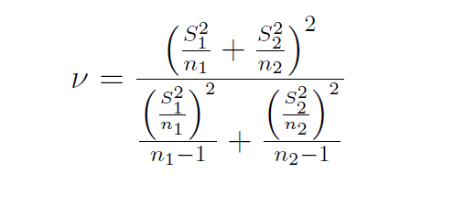
TEMA 7
Contrastes de hipótesis bajo normalidad
FÓRMULAS TABLA 2
Punto 1
Punto 2
Punto 3
Punto 5

Slide 9
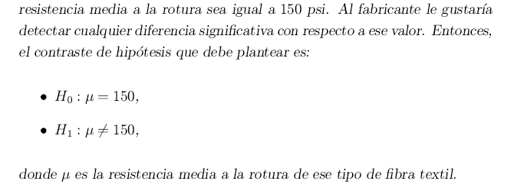
TEMA 7
Contrastes de hipótesis bajo normalidad
Ejemplo:
Punto 1
Punto 2
Punto 3
Punto 5

Slide 10
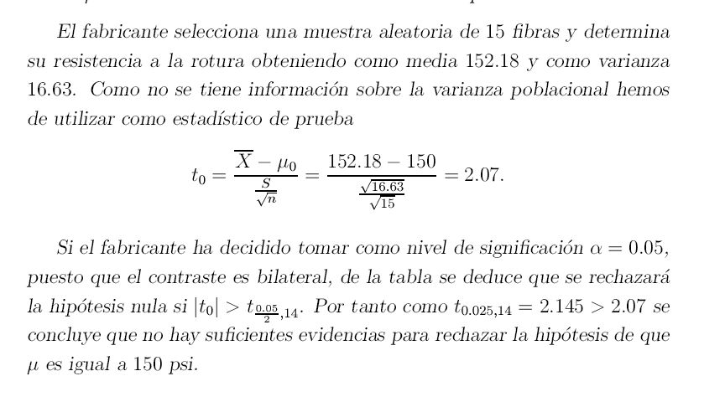
TEMA 7
Contrastes de hipótesis bajo normalidad
Punto 1
Ejemplo (continuación):
Punto 2
Punto 3
Punto 5

Slide 11
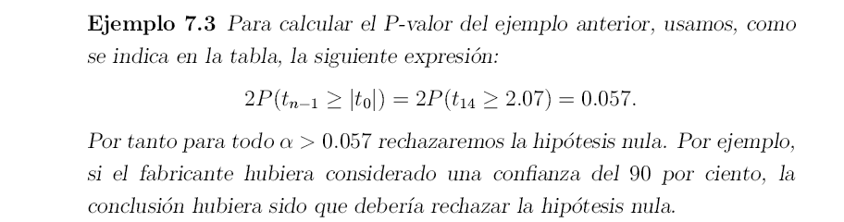
TEMA 7
Contrastes de hipótesis bajo normalidad
Ejemplo:
Punto 1
Punto 2
Punto 3
Punto 5

Slide 12
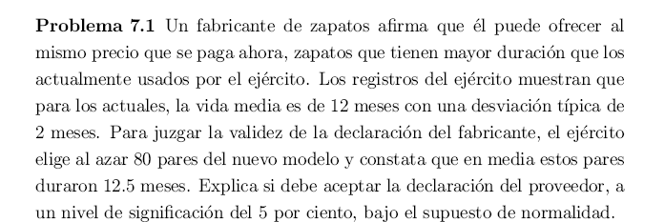
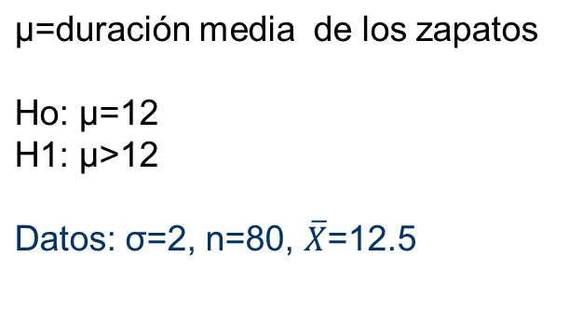
TEMA 7
Contrastes de hipótesis bajo normalidad
Ejercicio:
Punto 1
Punto 2
Punto 3
Punto 5
Resolución en clase

Slide 13
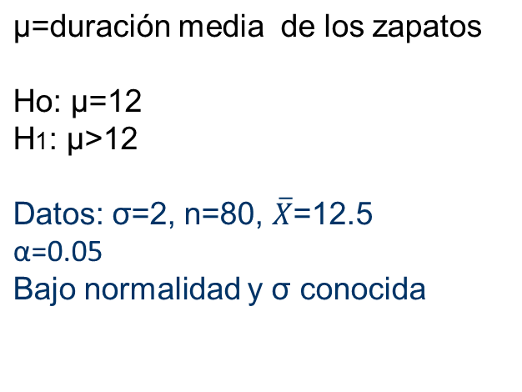
TEMA 7
Contrastes de hipótesis bajo normalidad
Ejercicio:
Punto 1
Punto 2
Punto 3
Punto 5
Tabla 1
Bloque 1
Línea 2

Slide 14
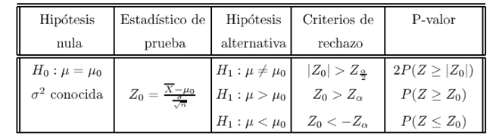
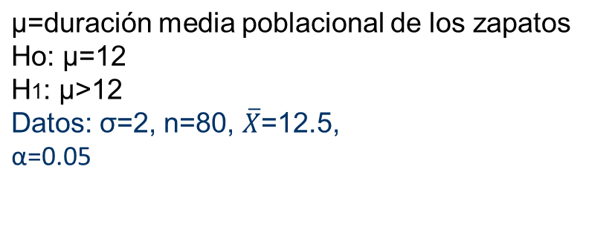
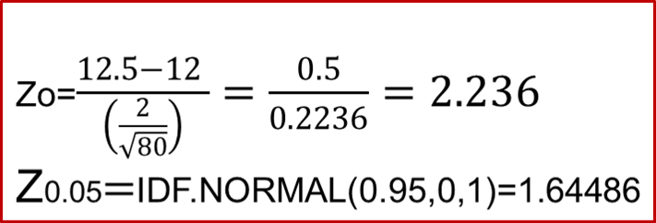
TEMA 7
Contrastes de hipótesis bajo normalidad
Punto 1
Punto 2
Punto 3
Punto 5
Rechazamos Ho si Zo>Zα
2.236>1.64486 → Rechazamos Ho y por tanto el fabricante tiene razón.

Slide 15
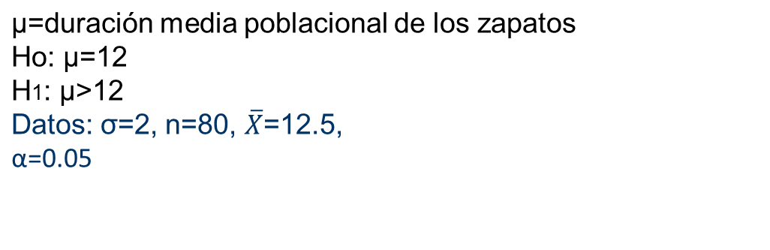
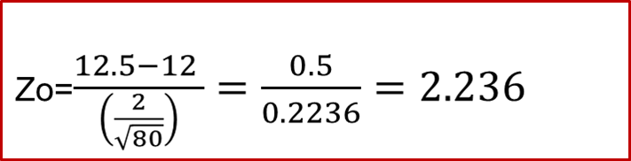
TEMA 7
Contrastes de hipótesis bajo normalidad
Punto 1
Punto 2
Punto 3
Punto 5
(2) Rechazamos Ho si α>P-valor (Otra forma de resolverlo)
P-valor=P(Z≥Zo)=1-P(Z<Zo)=1-P(Z<2.236)=1-CDF.NORMAL(2.236,0,1)=
=0.01267, por tanto 0.05>0.01267→
Rechazamos Ho y por tanto el fabricante tiene razón.

Slide 16
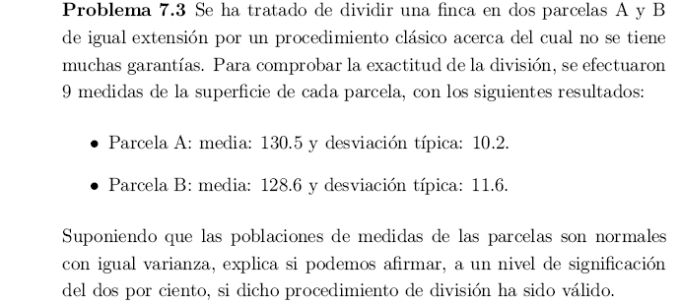
TEMA 7
Contrastes de hipótesis bajo normalidad
Ejercicio:
Punto 1
Punto 2
Punto 3
Punto 5
Resolución en clase

Slide 17
TEMA 7
Contrastes de hipótesis bajo normalidad
Ejercicio:
Punto 1
Punto 2
Punto 3
Punto 5
μ_{A}=medida media de la parcela A con dicho procedimiento
μ_{B}=medida media de la parcela B con dicho procedimiento
Ho: μ_{A}= μ_{B}
H1: μ_{A}≠ μ_{B}
Bajo normalidad y varianzas poblacionales desconocidas pero iguales σ²_{A}=σ²_{B}

Slide 18
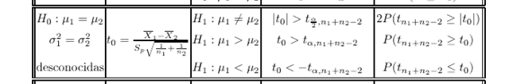
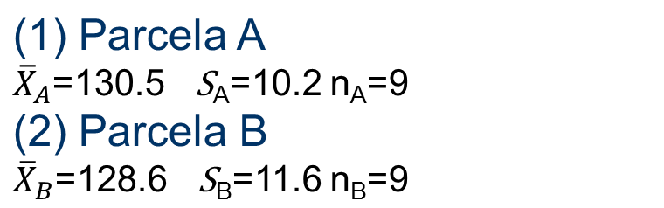
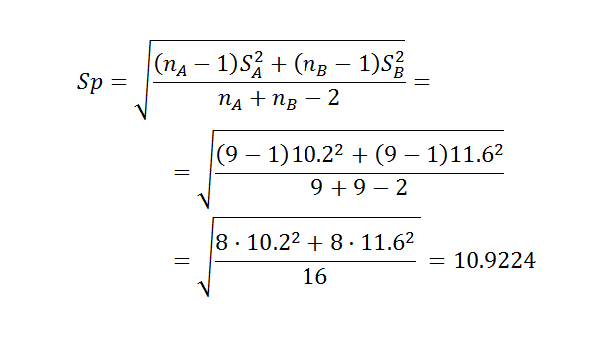
TEMA 7
Contrastes de hipótesis bajo normalidad
Tabla 2
Bloque 2 Línea 1
Punto 1
Punto 2
Punto 3
Punto 5

Slide 19
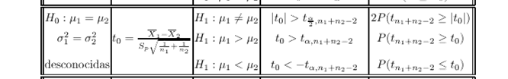
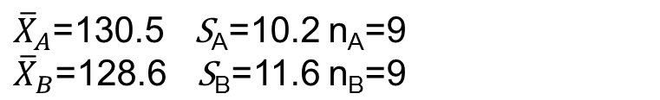
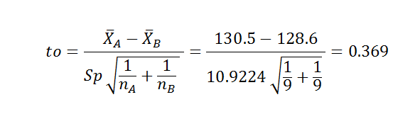
TEMA 7
Contrastes de hipótesis bajo normalidad
Punto 1
Punto 2
Punto 3
Punto 5
Rechazamos Ho si |to|>tα/2, n_{A}+n_{B}-2
|to|=|0.369|=0.369
α=0.02→ tα/2, n_{A}+n_{B}-2=t0.01,16=IDF.T(0.99,16)=2.584
0.369 no es mayor que 2.584 → no hay evidencias para rechazar Ho y por lo tanto el método de medición puede considerarse válido

Slide 20
TEMA 7
Contrastes de hipótesis bajo normalidad
Punto 1
Punto 2
Punto 3
Punto 5
(2) Resolución mediante el cálculo del P-valor:
Si α>P-valor se rechaza Ho (en caso contrario no hay evidencias para rechazar Ho)
P-valor=2P(t16≥|to|)=2P(t16≥|0.369|)=2P(t16≥0.369)=
2(1-P(t16<0.369))=2(1-CDF.T(0.369,16))=0.717
α=0.02→ 0.02 no es mayor que el P-valor=0.717→
no hay evidencias para rechazar Ho y por lo tanto el método de medición puede considerarse válido

Slide 21
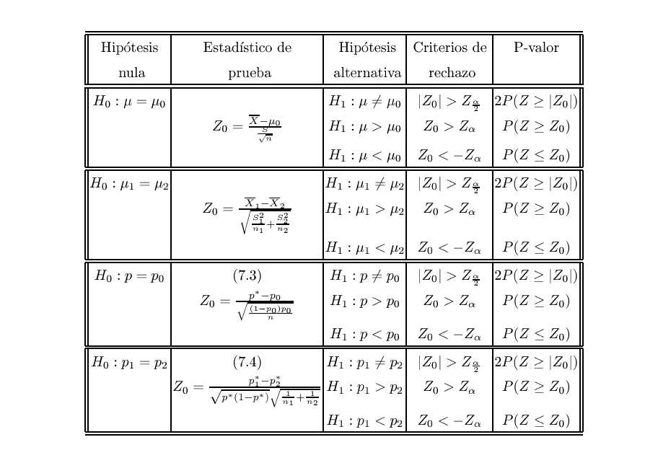
TEMA 7
Contrastes de hipótesis para muestras grandes
TABLA 3
Punto 1
Punto 2
Punto 3
Punto 4
Punto 5

Slide 22

TEMA 7
Contrastes de hipótesis para muestras grandes
FÓRMULAS TABLA 3
Punto 1
Punto 2
Punto 3
Punto 4
Punto 5

Slide 23
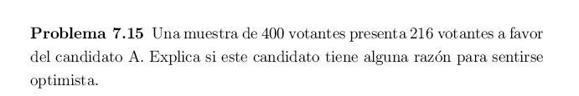
TEMA 7
Contrastes de hipótesis para muestras grandes
Punto 1
Ejercicio:
Punto 2
Resolución en clase
Punto 3
Punto 4
Punto 5

Slide 24
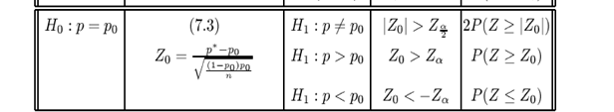
TEMA 7
Contrastes de hipótesis para muestras grandes
Punto 1
Ejercicio:
Punto 2
Punto 3
p=proporción de gente a favor del candidato
Ho: p=0.5
H1: p>0.5
n=400→Muestra grande→ Tabla 3, bloque 3, línea 2
Punto 4
Punto 5

Slide 25
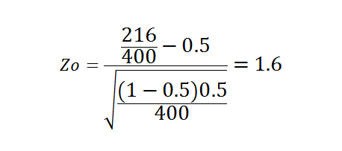
TEMA 7
Contrastes de hipótesis para muestras grandes
Punto 1
Punto 2
Punto 3
p=proporción de gente a favor del candidato
Ho: p=0.5
H1: p>0.5
n=400, 216 a favor del candidato → p*=216/400
Punto 4
Punto 5
P-valor=P(Z≥Zo)=P(Z≥1.6)=
1-P(Z<1.6)=
1-CDF.NORMAL(1.6,0,1)=
0.05479
Para todo α>P-valor se rechaza Ho
Para todo α>0.05479 se rechazaría Ho→ En este caso, como el P-valor es grande (mayor que 0.05) no hay evidencias para rechazar Ho y el candidato no puede sentirse optimista

Slide 26

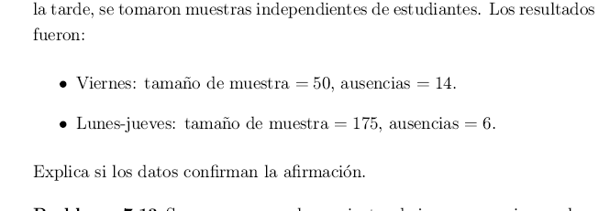
TEMA 7
Contrastes de hipótesis para muestras grandes
Punto 1
Ejercicio:
Punto 2
Punto 3
Punto 4
Punto 5
Resolución en clase

Slide 27
TEMA 7
Contrastes de hipótesis para muestras grandes
Punto 1
Ejercicio:
Punto 2
Punto 3
Punto 4
Punto 5
p₁=proporción de ausencias los viernes
p₂=proporción de ausencias de lunes a jueves
Ho: p₁=p₂
H1: p₁>p₂
n₁=50, n₂=175 → muestras grandes→Tabla 3, bloque 4, línea 2

Slide 28
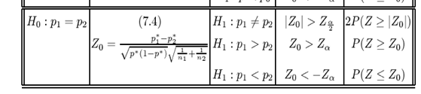
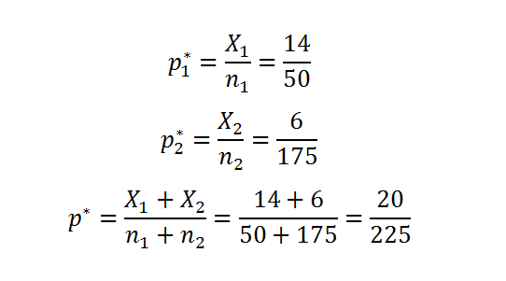
TEMA 7
Contrastes de hipótesis para muestras grandes
Punto 1
Punto 2
Punto 3
p₁=proporción de ausencias los viernes
p₂=proporción de ausencias de lunes a jueves
Ho: p₁=p₂
H1: p₁>p₂
Viernes: 14 ausencias de 50
Lunes a Jueves: 6 ausencias de 175
Punto 4
Punto 5

Slide 29
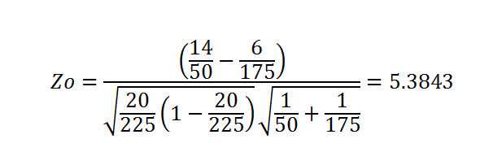
TEMA 7
Contrastes de hipótesis para muestras grandes
Punto 1
Punto 2
Punto 3
Ho: p₁=p₂
H1: p₁>p₂
Punto 4
Punto 5

Slide 30
TEMA 7
Contrastes de hipótesis para muestras grandes
Punto 1
Punto 2
Punto 3
p₁=proporción de ausencias los viernes
p₂=proporción de ausencias de lunes a jueves
Ho: p₁=p₂
H1: p₁>p₂
Punto 4
Punto 5
P-valor=P(Z≥Zo)=P(Z≥5.3843)=0
Para todo α>0 se rechazaría Ho→ En este caso, como el P-valor es pequeño (cero) se rechaza Ho → La ausencia en las clases los viernes por la tarde es superior a la de los lunes a jueves.

Slide 31
TEMA 7
Práctica
Punto 1
Punto 2
Punto 3
Punto 4
HACED LAS ACTIVIDADES PROPUESTAS
EN LA PRÁCTICA DEL TEMA
Punto 5
Punto 5

